Slide 1

Weekly Report (2023.05.18)

Slide 2
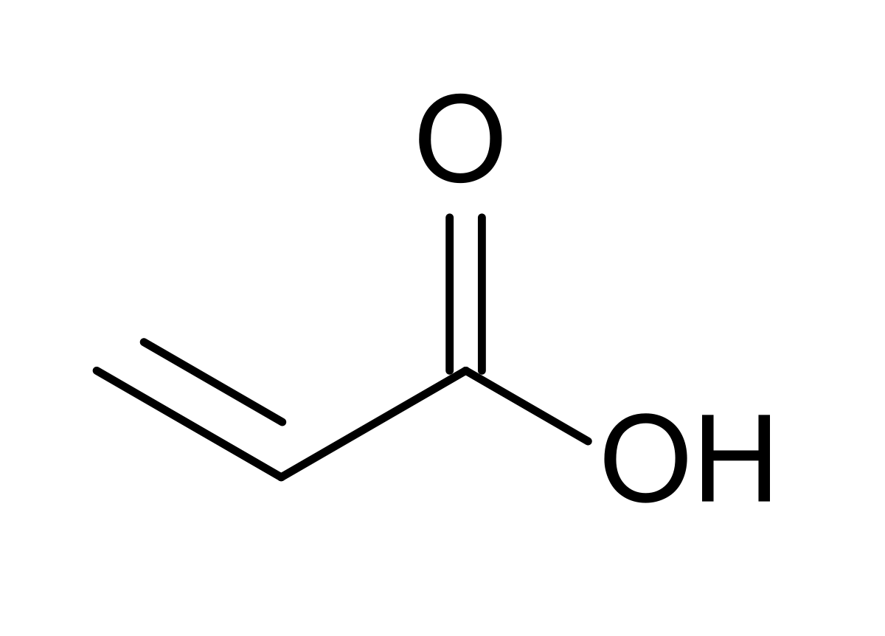
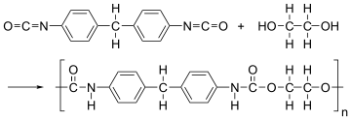
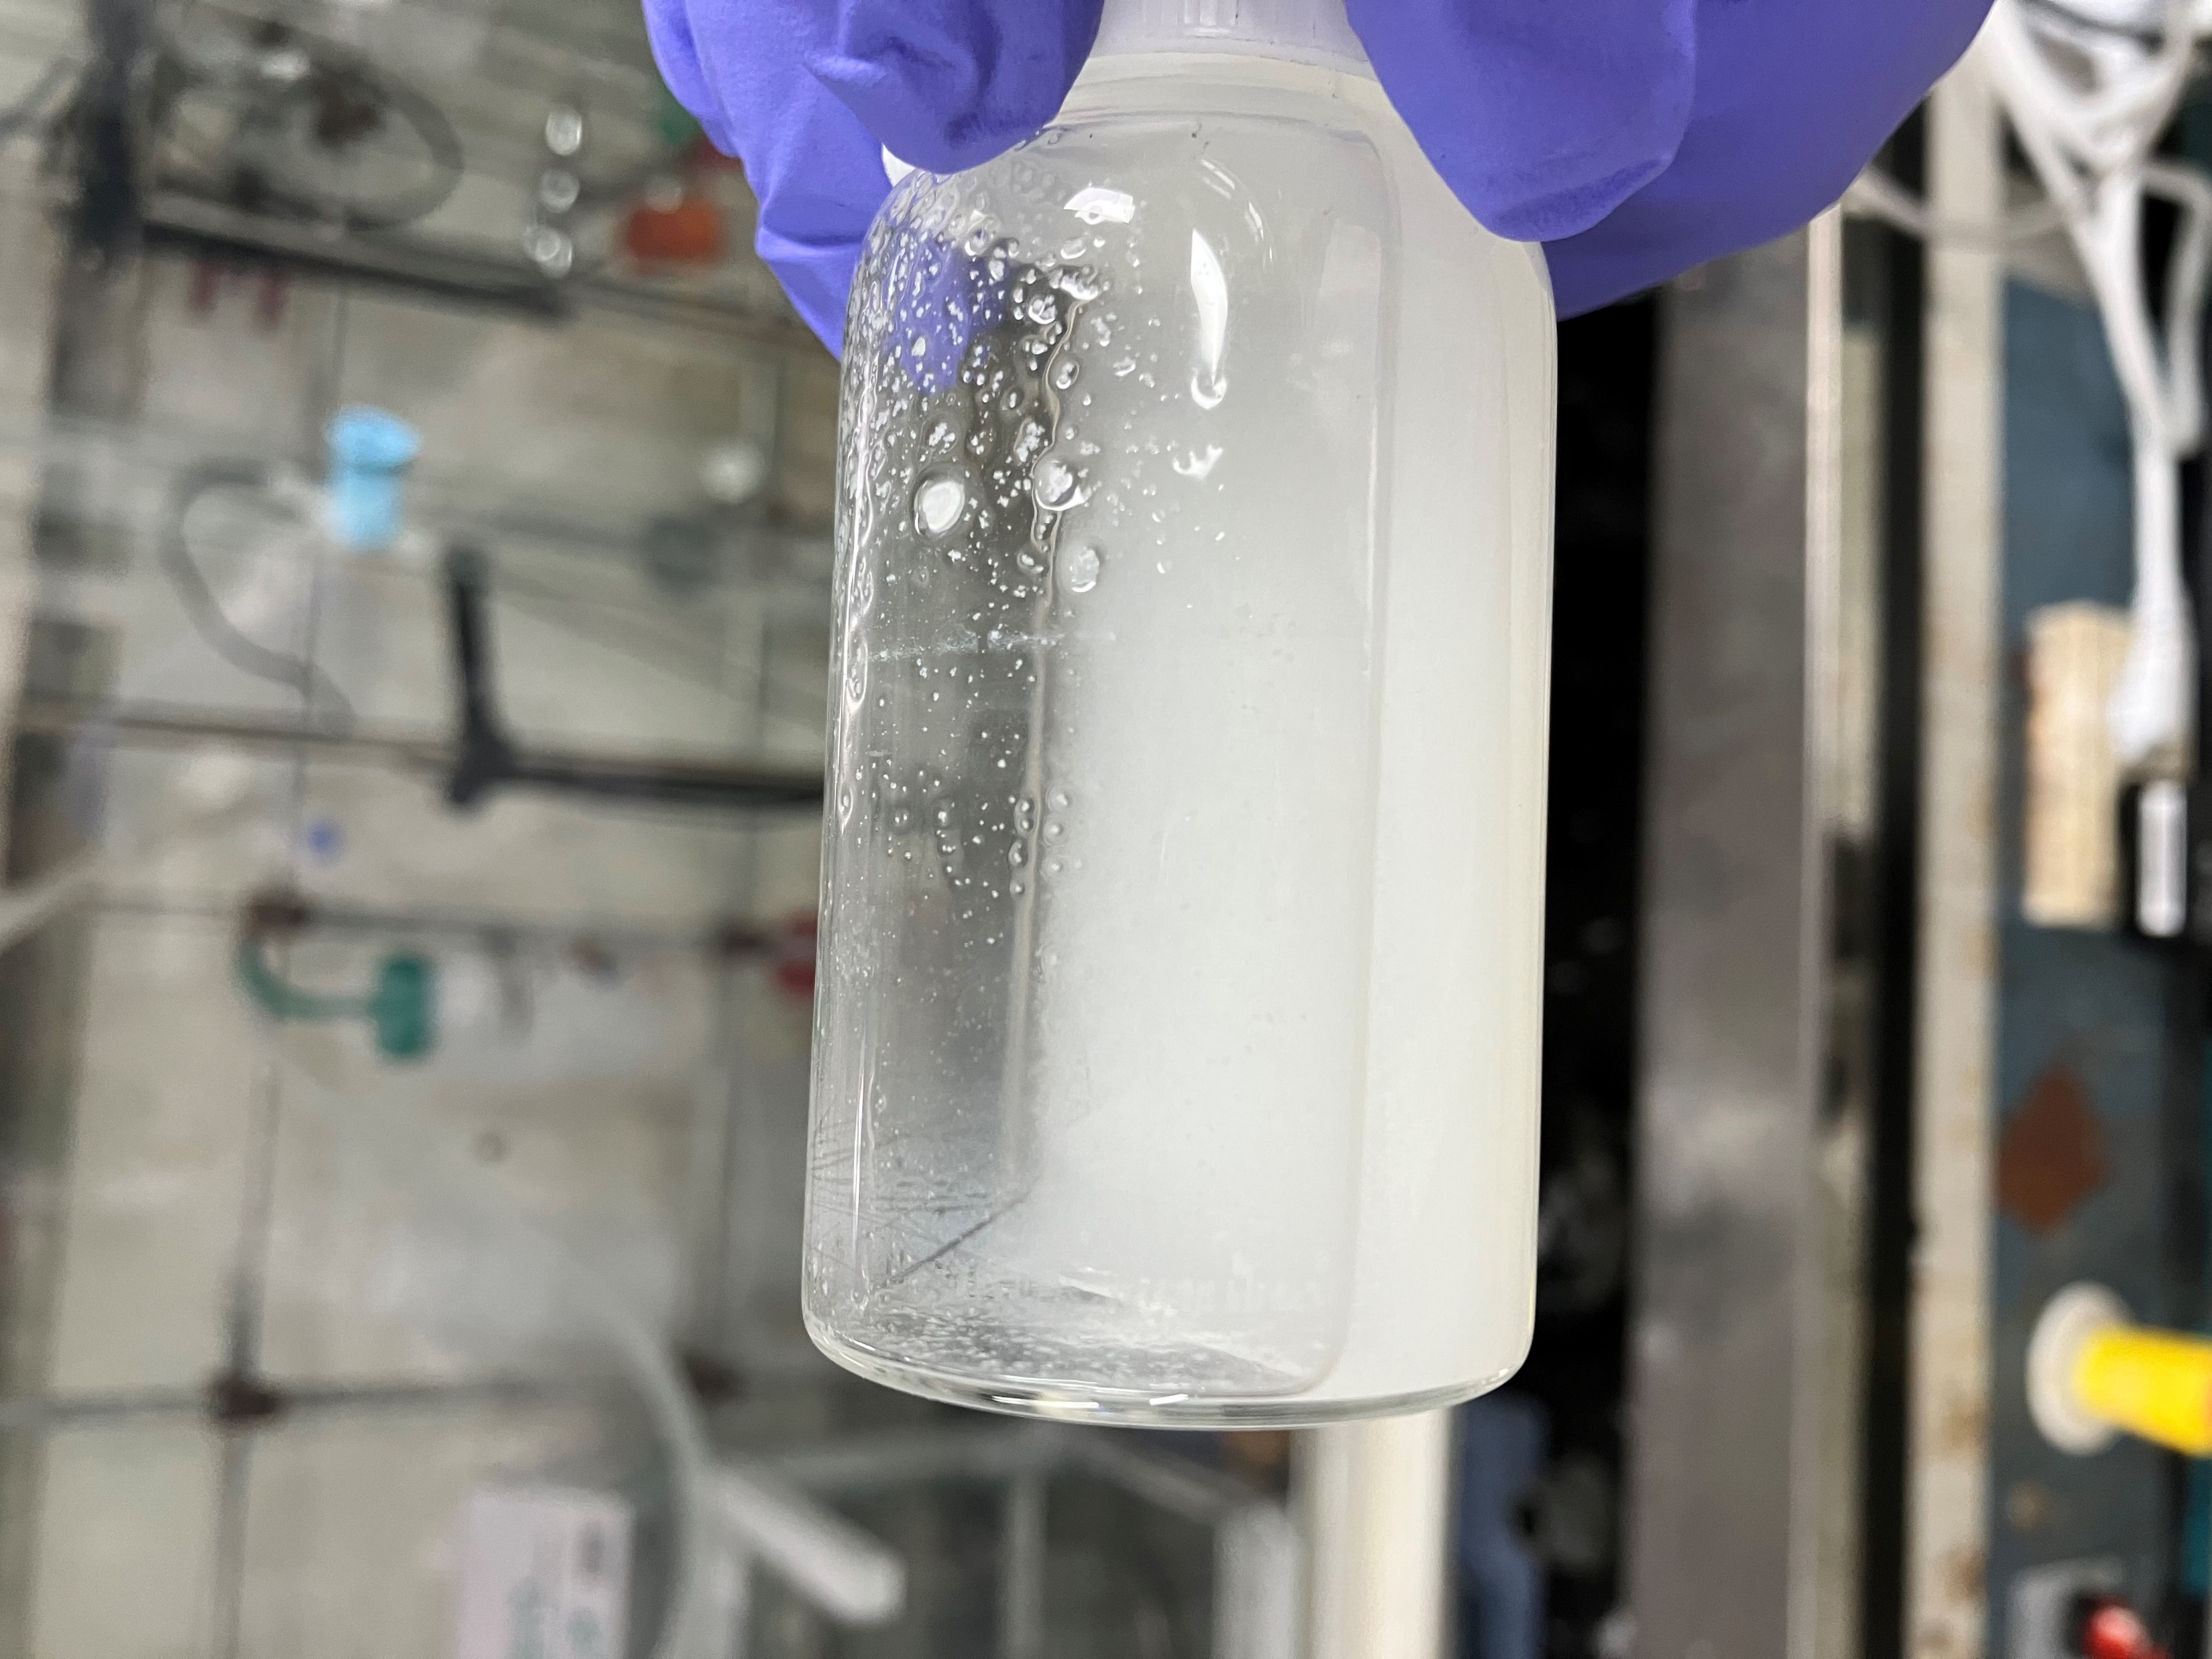
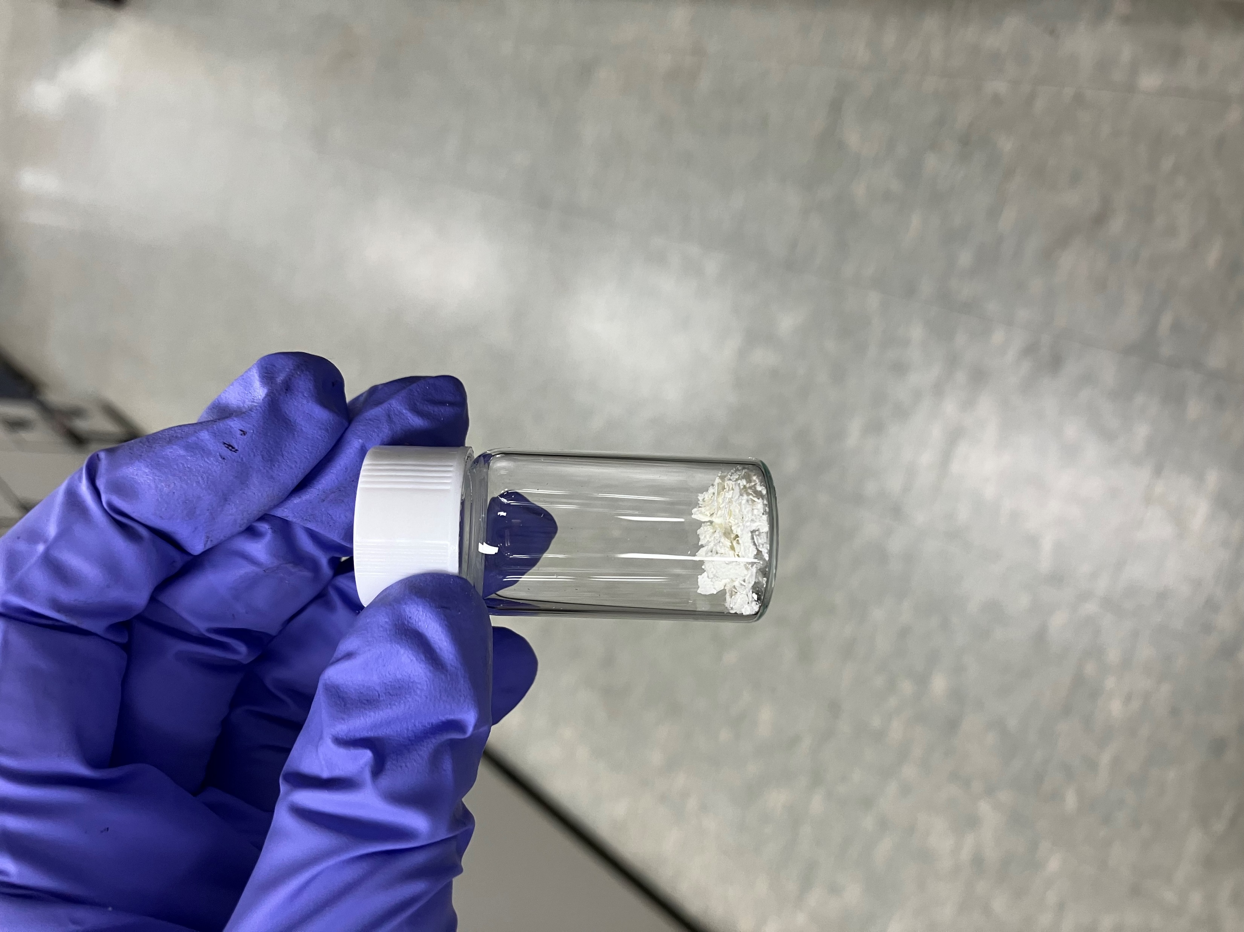
Acrylic acid
우레탄을 중합하게 되면 고분자 양 끝에 NCO가 존재하게 됨
따라서 crosslinker로서 바이닐기와 –OH 둘을 동시에 가지고 있는 분자 필요 → Acrylic acid로 선정
Materials : Diol, catalyst, isocyanatoethyl methacrylate, ethyl acrylate
Poly(urethane) polymerization process
Poly(ethyl acrylate)
Crosslinking Process - 앞서 제작한 poly(urethane), poly(ethyl acrylate) 그리고 가교제로서 acrylic acid를, 개시제로 AIBN을 첨가 - 70℃에서 5시간동안 반응 - 반응이 진행되었을 때 용액에 알갱이들이 생성됨 (가교 진행됨)
분석 진행해야 함

Slide 3
Discussion
우레탄 공중합이 아닌 PMMA와의 공중합 연구
압력 센서의 연구 시기
졸업 연구 주제
물기름분리 스펀지 재료로 FrGO

